Slide 1

JARINGAN KELOMPOK 1
1. Naurah Alya Rahmah (231402049)
2. Zalfa’a Zahirah (231402016)
3. Nazwa Nabila (231402098)
4. Rizna Inda Tafshila (231402089)
5. Victor Rolas Ganda Samosir (231402073)
6. Ferdyan Darwis (231402092)
7. Patra Rafles Wostyla Sinaga (231402052)
FASILKOM-TI USU

Slide 2
01
SEJARAH TELEKOMUNIKASI

Slide 3
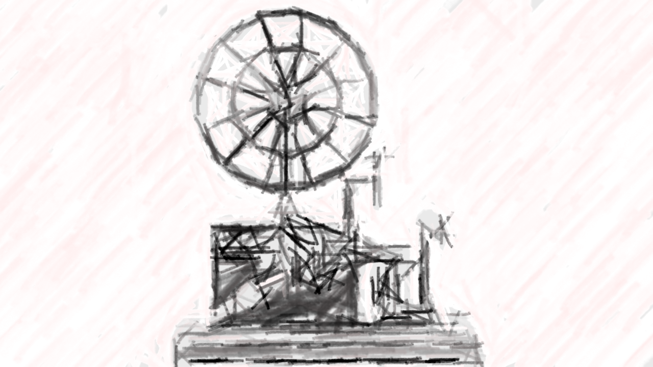
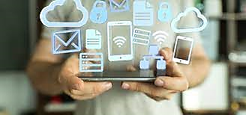
Sejarah Telekomunikasi
Teknologi telekomunikasi mulai pertama kali berkembang pada awal abad ke-19, melalui perangkat elektronik yang bernama telegraf.
Seiring perkembangannya, teknologi telekomunikasi kemudian berkembang dalam beragam variasi bentuknya sesuai kegunaan dan mekanisme kerjanya seperti telepon, televisi, radio, teknologi informasi, dan lainnya.

Slide 4
02
DEFINISI JARINGAN KOMPUTER

Slide 5
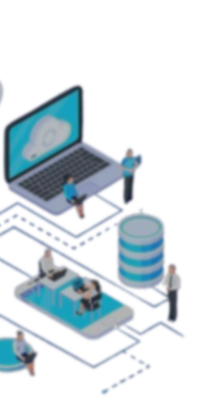
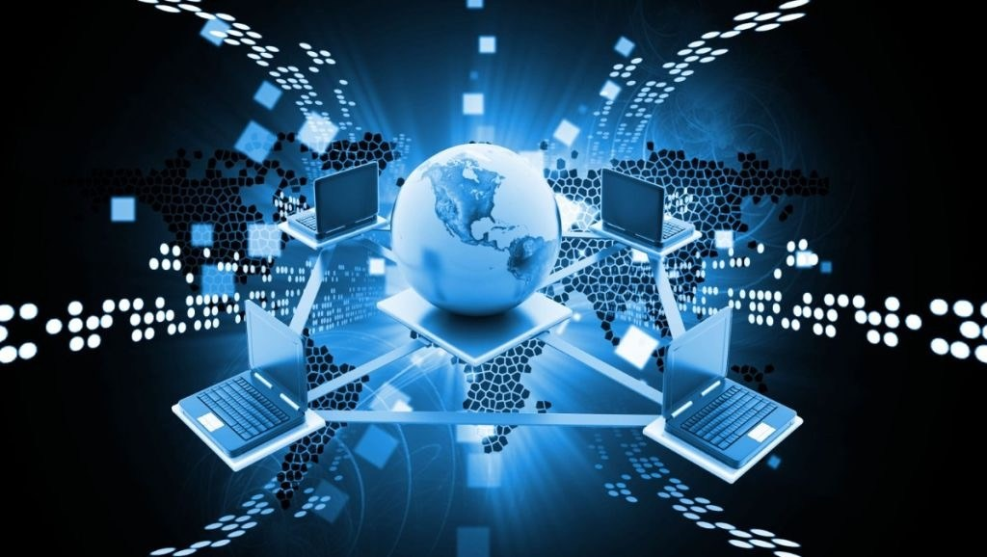
Definisi Jaringan Komputer
Jaringan komputer adalah jaringan telekomunikasi yang memungkinkan antar komputer untuk saling berkomunikasi dengan bertukar data. Perangkat jaringan menggunakan sistem aturan yang disebut sebagai protokol komunikasi, untuk mentransmisikan informasi melalui teknologi fisik atau nirkabel.

Slide 6
03
TUJUAN JARINGAN KOMPUTER

Slide 7
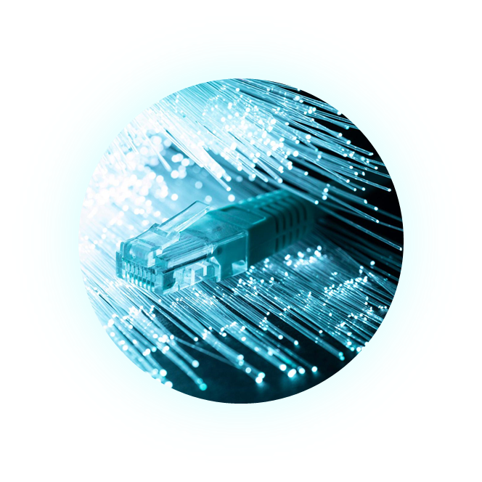
Tujuan Jaringan Komputer
Sebagai sistem yang menghubungkan beberapa perangkat komputer sekaligus, tujuan jaringan komputer adalah untuk membuat antar perangkat dapat berkomunikasi satu sama lain. Komunikasi antar perangkat komputer dalam satu jaringan ini memungkinkan karena didukung dengan seperangkat hardware dan software.

Slide 8
Tujuan Jaringan Komputer
01
03
Berbagi Sumber Daya
Media Komunikasi
02
04
Peningkatan Kinerja
Kecepatan dalam Bertukar Informasi

Slide 9
04
PENGARUH JARINGAN KOMPUTER DALAM KEHIDUPAN SEHARI-HARI

Slide 10
Pengaruh Jaringan Komputer
01
02
03
Komunikasi Cepat
Akses Informasi Luas
Kerja dan Bisnis
04
05
Hiburan
Pendidikan Online
Email, obrolan daring, media sosial, dan panggilan video memungkinkan terhubung dengan orang di seluruh dunia.
Internet sebagai sumber informasi besar mempermudah akses berita, riset, dan pembelajaran.
Bekerja dari jarak jauh, pertemuan daring, serta penjualan dan pemasaran online semakin penting.
Streaming, bermain game, dan konten video online memenuhi kebutuhan hiburan.
Siswa dapat belajar daring, mengakses sumber pendidikan, dan berinteraksi dengan guru dan teman sekelas.

Slide 11
Pengaruh Jaringan Komputer
06
07
08
Perbankan dan Perbelanjaan
Teledokteran
Navigasi
09
10
Rumah Pintar
Keamanan
Transaksi online termasuk pembayaran tagihan, transfer uang, dan belanja.
Konsultasi medis daring dan akses data medis yang lebih mudah.
Aplikasi GPS dan perjalanan online memudahkan navigasi dan perencanaan perjalanan.
Kendali perangkat rumah otomatis dari jarak jauh melalui smartphone.
Kamera pengawas dan sistem keamanan pintar memungkinkan pemantauan dan pengendalian jarak jauh.

Slide 12
05
KONVERGENSI JARINGAN KOMPUTER

Slide 13
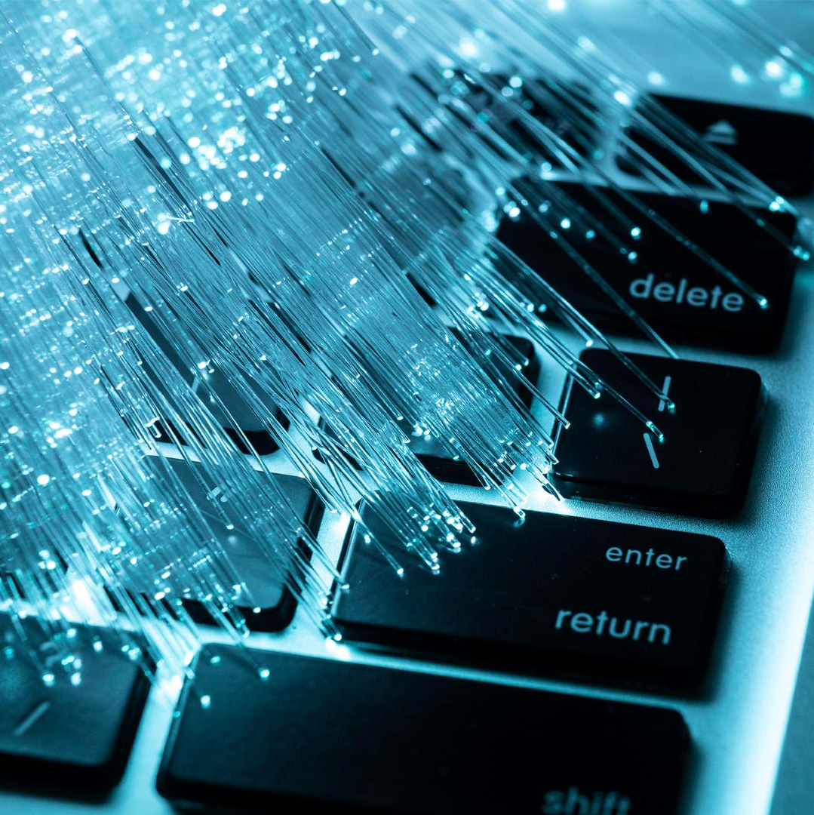
Pengertian Konvergensi Jaringan
Konvergensi jaringan adalah koeksistensi efisien telepon, video, dan komunikasi data dalam satu jaringan. Konvergensi jaringan komputer merujuk pada penggabungan teknologi komunikasi dan teknologi komputer untuk menyediakan layanan yang lebih efisien dan terintegrasi.

Slide 14
Arsitektur Konvergensi Jaringan
Lapisan Transport dan Endpoint
Lapisan Session Control
Lapisan Application Server
Menyediakan layanan end user logic.
Berfungsi untuk menginisiasi dan mengakhiri pesinyalan SIP (Session Initiation Protocol).
Memiliki CSCF (Call Session Control Function) yang mengelola registrasi dan routing pesan SIP ke server aplikasi.

Slide 15
Teknologi Konvergensi Jaringan
Broadband
Baseband
Koneksi internet transmisi data kecepatan tinggi.
Metode komunikasi dengan satu frekuensi carrier untuk mentransmisikan data.
Bandwidth
Narrowband
Kapasitas maksimum data saat dikirimkan melalui internet dalam jangka waktu tertentu.
Saluran komunikasi yang memiliki lebar pita yang relatif sempit atau sangat terbatas.

Slide 16
Contoh Konvergensi Jaringan
IPTV (Internet Protocol Television)
VoD (Video on Demand)
Sistem penyiaran televisi melalui jaringan internet.
Sistem televisi interaktif yang memfasilitasi seseorang dalam memilih video dan klip sesuai keinginan.

Slide 17
06
STRUKTUR JARINGAN KOMPUTER

Slide 18
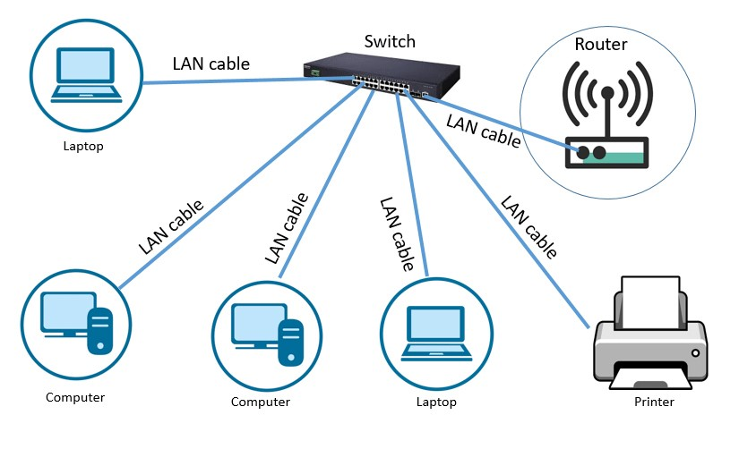
LAN
Jaringan area lokal (LAN) adalah jaringan yang terdapat dalam wilayah geografis kecil. Contoh umum LAN adalah WiFi rumah dan jaringan bisnis kecil. LAN rumah menggunakan satu router, sedangkan LAN di ruang lebih besar mungkin juga menggunakan switch jaringan untuk efisiensi pengiriman data.
Umumnya LAN menggunakan Ethernet atau WiFi untuk menghubungkan perangkat dalam jaringan. Ethernet adalah protokol untuk koneksi jaringan fisik yang memerlukan kabel Ethernet. WiFi adalah protokol untuk menghubungkan ke jaringan melalui gelombang radio.

Slide 19
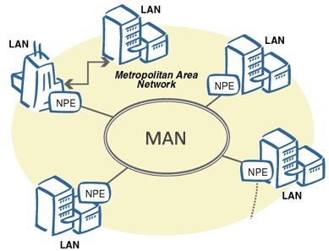
MAN
Jaringan area metropolitan (MAN) adalah jaringan komputer yang menghubungkan komputer-komputer dalam wilayah metropolitan. MAN lebih besar dari jaringan area lokal (LAN) tetapi lebih kecil dari jaringan area luas (WAN). Seperti WAN, MAN terdiri dari LAN yang saling berhubungan. MAN lebih efisien dibandingkan WAN, karena data tidak harus berpindah dalam jarak jauh. MAN biasanya menggabungkan jaringan beberapa organisasi, bukan dikelola oleh satu organisasi. Kebanyakan MAN menggunakan kabel serat optik untuk membentuk koneksi antar LAN.

Slide 20
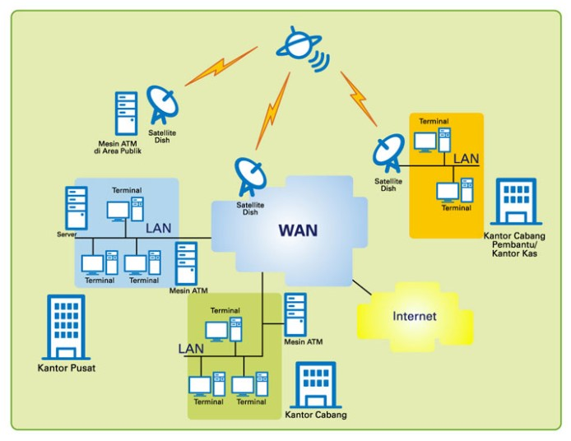
WAN
WAN adalah jenis jaringan komputer yang mencakup area geografis yang luas melibatkan negara, benua, bahkan jaringan global. WAN menggunakan koneksi jarak jauh, termasuk serat optik, satelit, dan koneksi nirkabel untuk menghubungkan LAN dan MAN yang berada di lokasi terpisah secara geografis. Internet adalah contoh umum WAN yang sangat besar dan global.

Slide 21
Thanks!
Do you have any questions?

